Slide 1
Конкурс«Учитель + Ученик = Тандем»
МБОУ «Школа – интернат № 4 для обучающихся с ОВЗ» г.Перми

Slide 2
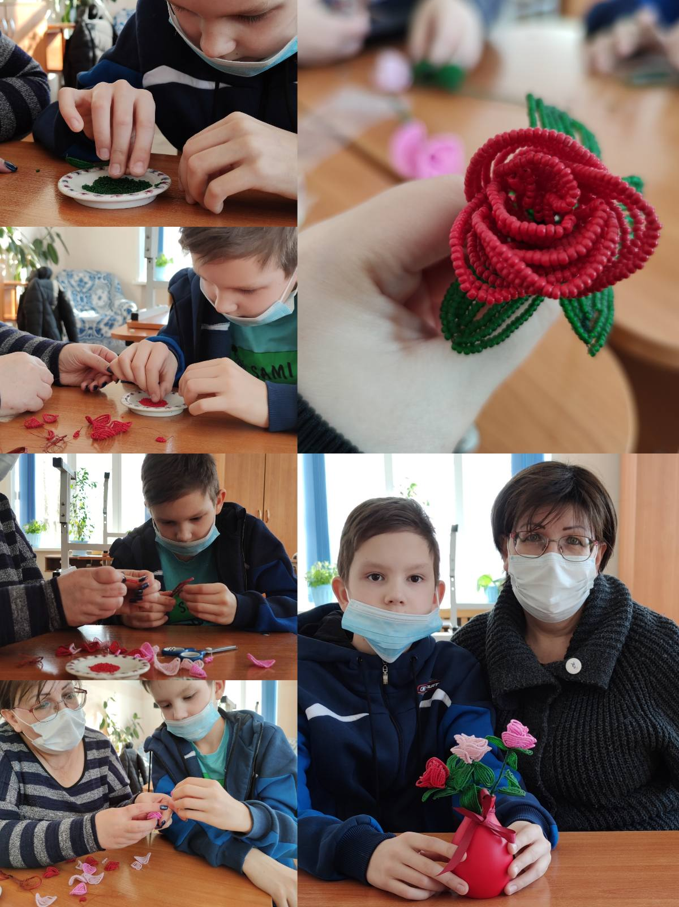
«Букет роз к весеннему празднику»

